Slide 1


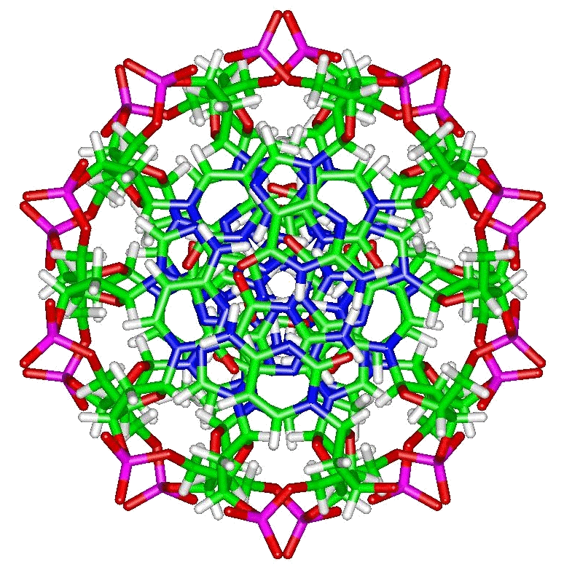

Replicación Procariota
y Eucariota
CA García Sepúlveda MD PhD
Laboratorio de Genómica Viral y Humana
Facultad de Medicina, Universidad Autónoma de San Luis Potosí

Slide 2
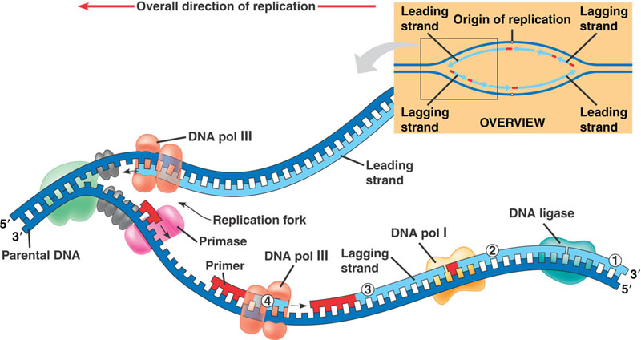
Replicación del DNA
Panorama de eventos (procariotas)
La replicación del DNA requiere de más de una enzima.
Tiene tres etapas: Iniciación, elongación y terminación.

Slide 3
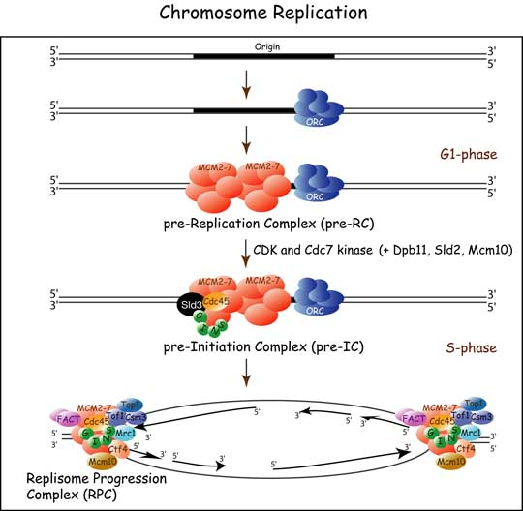
Replicación del DNA
Iniciación
Reconocimiento del sitio de origen de un replicón por parte de un complejo de proteínas (ORC) que permite la unión a otro complejo proteico llamado primosoma en E. coli.
Una porción del DNA parental debe desnaturalizarse y estabilizarse en forma monocatenaria para permitir el acceso al complejo proteico encargado de la elongación (Complejo de Progresión Replisomal o RPC).

Slide 4
Replicación del DNA
Elongación
Polimerización de cadenas hijas.
A cargo de otro complejo proteico llamado el replisoma.
El replisoma no constituye un complejo proteico aislado (como los ribosomas) sino que resulta de la agregación de varias proteínas a nivel de las horquilla de replicación e incluye no solo a las proteínas sino también al DNA que sirve de referencia.
Durante esta fase las hebras de DNA parental son desenrolladas y las cadenas hijas son sintetizadas.

Slide 5
Replicación del DNA
Terminación
Todos aquellos eventos que suceden desde que se termina de sintetizar la nueva molécula hija hasta la segregación cromosómica.
Unión de fragmentos pertenecientes a replicones contiguos.
Disolución de complejos proteicos involucrados en la iniciación y elongación de la replicación.

Slide 6
Replicación del DNA
DNA Polimerasas
Sintetizan DNA a partir de DNA (DdDp: DNA dependent DNA Polymerase).
Grandes complejos diméricos de varias subunidades que replican a ambas cadenas de manera coordinada.
Solo pocas DNApol participan en la replicación del DNA: replicasas
La mayor parte de las DNApol estan involucradas en la reparación de DNA.
Holoenzima de la DNA polimerasa III (Pol III HE) de E. coli. →

Slide 7
Replicación del DNA
DNA Polimerasas
Existen cinco DNA polimerasas procariotas:
  DNA Pol I, II, III, IV y V
Actividad de DNA pol I es muy superior a las otras dos.
Para estudiar a replicasa (DNApol III) es necesario crear mutantes para DNA pol I.
Saccharomyces cerevisiae posee ocho DNA polimerasas
Los humanos poseen al menos 16 DNA polimerases DNA dependientes
Tanto en procariotas como en eucariotas, el proceso de REPLICACION puede implicar el intercambio de estas DNA polimerasas.

Slide 8
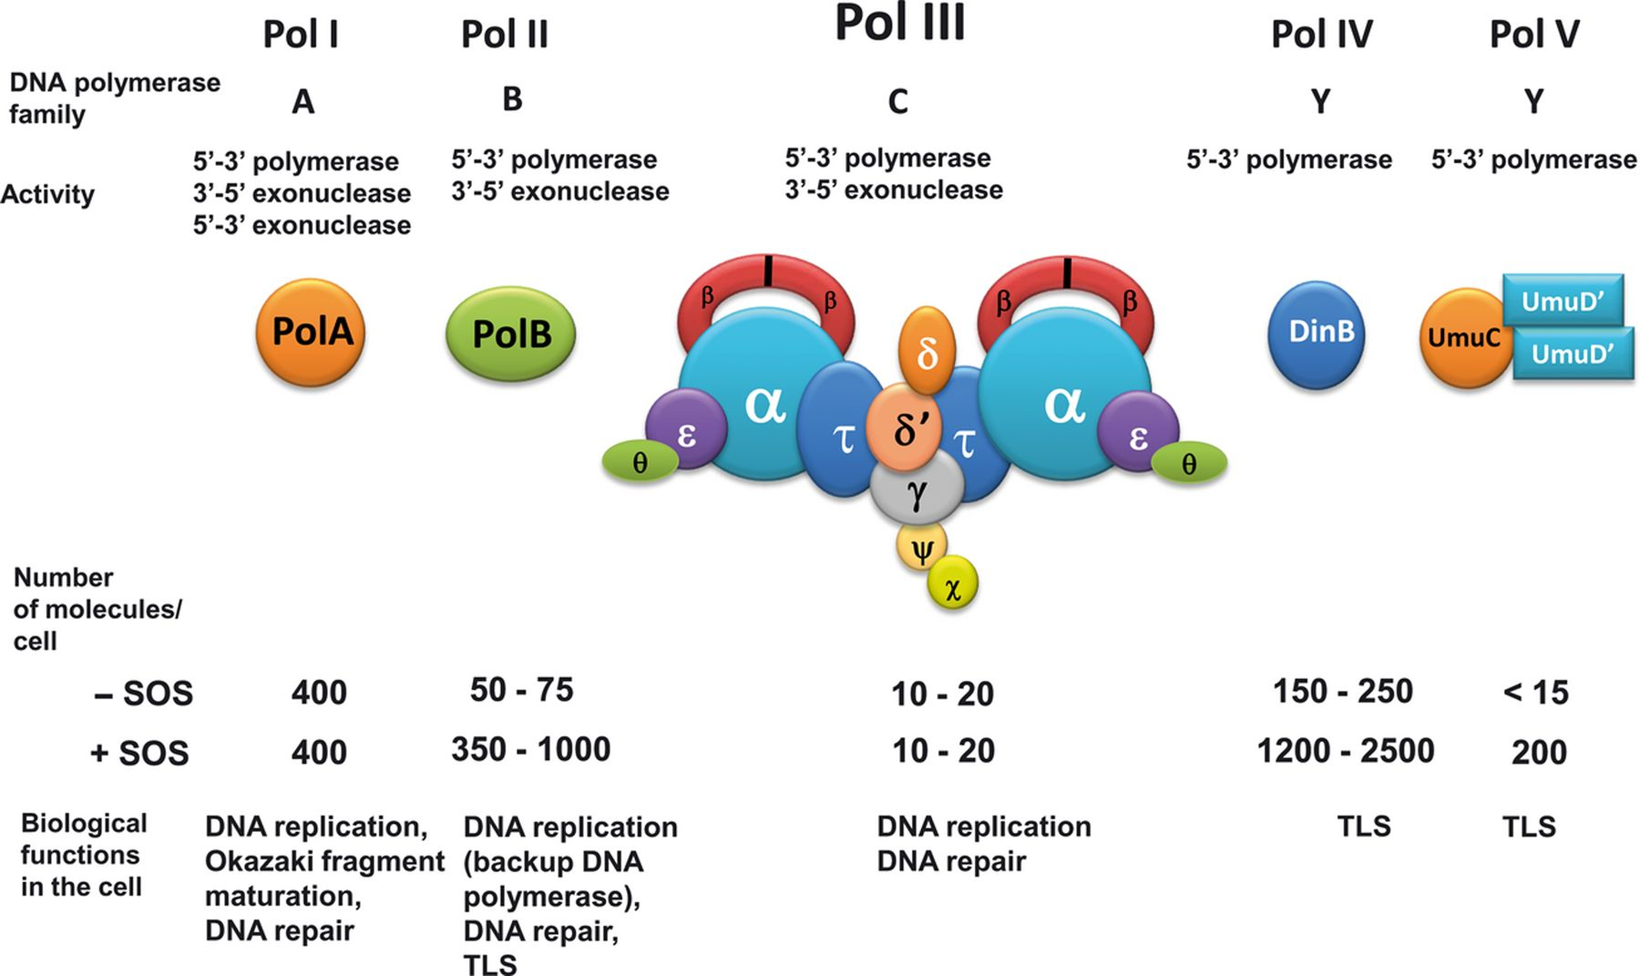
Replicación del DNA
DNA Polimerasas
Fijalkowska IJ, et al. FEMS Microbiol Rev. 2012 Nov;36(6):1105-21.

Slide 9
Replicación del DNA
MMR - Mismatch Repair System
La replicación fiel es indispensable para preservar la identidad del genoma y evitar mutaciones deletéreas.
La tasa de error de la replicación del DNA es baja (1 en 10⁹ hasta 1 en 10¹¹)
La fidelidad de la replicación depende de:
La selección del nucleótido apropiado (fidelidad pre-sintética).
La corrección (proofreading) de nucleótidos mal incorporados con actividad exonucleasa 3′→5′.
Corrección de errores de incorporación post-sintéticos por DNA mismatch repair system (MMR).
El MMR utiliza la submetilación transitoria de secuencias GATC para distinguir entre la cadena parental (vieja y la correcta) y la hija (recién sintetizada y equivocada).

Slide 10
Replicación del DNA
Familias de DNA Polimerasas
Las DNA pol poseen estructuras altamente conservadas entre los diferentes seres vivos (y virus).
La conservación de características estructurales usualmente es indicativa de una función esencial, vital e irreemplazable para la célula.
Algunos virus codifican DNA pols lo que les brinda la capacidad de replicar de manera selectiva el DNA viral en vez de depender del hospedero para ello.
Los retrovirus poseen una DNA polimerasa única entre los organismos portadores de ácidos nucleicos llamada transcriptasa inversa una DNA polimerasa RNA dependiente (RdDp).

Slide 11
Replicación del DNA
Familias de DNA Polimerasas
Filogenia de secuencias nt clasifica a DNA pol en 7 familias distintas: A, B, C, D, X, Y y RT.
Familia A Replicasas (T7 y la mitocondrial γ) y de reparación (DNA pol I bacteriana).
Involucradas en reparación por escisión y procesamiento de fragmentos Okazaki.
Familia B Replicasas (DNA pol eucariotas α, δ, ε y la ζ, DNA pol virales/fagos (T4 y ϕ29).
Síntesis de cadena líder y retardada.
Alta fidelidad por actividad exonucleasa 3'  5', excepto α y ζ.
Familia C Principales replicasas procariotas (DNA pol III).
Familia D Replicasas mal caracterizadas de Archaea.
Familia X DNA pol β involucrada en la reparación por escisión en tramos cortos.
DNA pol λ, ψ y μ unen extremos no-homólogos de cortes bicatenarios.
TdT (terminal deoxynucleotidyl transferase) expresada en linaje linfoide e
involucrada en la adición de cantidades variables de nucleótidos durante la
recombinación V(D)J.
Familia RT DNA polimerasa RNA dependiente (RdDp) eucariotas y virales.

Slide 12
Replicación del DNA
DNA Pol I
Primer DNA pol en ser caracterizada (por ser más activa).
Holoenzima (103 kD) compuesta por: Klenow (68 kD) y fragmento pequeño (35 kD).
Klenow Replicasa con capacidad de exonucleasa 3' →5’.
Primera DNA pol empleada para PCR, vida media ≈ minutos a 95°C.
Taq DNA Pol, vida media de 40 minutos a 95°C.
⅔ C-terminales = polimerasa, ⅓ N-terminal = exonucleasa.

Slide 13
Replicación del DNA
DNA Pol I y Nick-translation
Actividad exonucleasa “excepcional” en sentido 5'  3’.
Le permite iniciar la replicación del DNA in vivo en cualquier solución del continuo que se tope en la cadena de referencia (sin necesidad de primer).
Mecanismo llamado nick-translation distinto al desplazamiento de cadena.
In vivo útil para la bacteria como mecanismo de reparación de daño.
Desplazamiento de cadena dejaba cadena complementaria íntegra.
Nick-translation degrada la cadena complementaria desplazada.
Utilidad práctica para los biólogos = una manera de introducir nucleótidos radiomarcados al DNA in vitro.

Slide 14
Replicación del DNA
DNA Polimerasa III (replicasa procariota)
Gran complejo multimérico con actividad sintética.
Subunidades α, ε y θ.
Subunidad α brinda actividad sintética de replicasa codificada por locus dnaE.
Subunidad ε responsable de capacidad correctiva en sentido 3'  5', codificada por locus dnaQ.
La subunidad θ incrementa la capacidad correctiva de la subunidad ε.

Slide 15
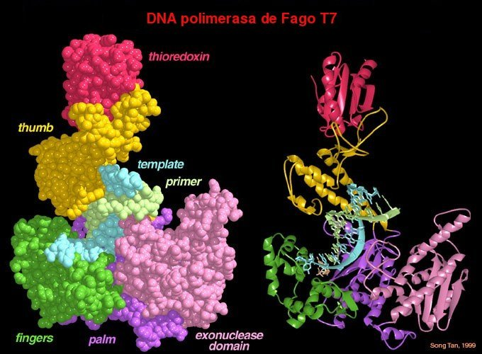
Replicación del DNA
DNA Polimerasas
Modelo cristalográfico de la subunidad catalítica de la DNA pol del fago T7.
Modelo de esferas de Van der Waals y listones.
Modelo de mano derecha, pulgar (amarillo), dedos (verde) y palma (violeta).
Tioredoxina solo utilizada para generar el cristal.

Slide 16
Replicación del DNA
DNA Polimerasas
El DNA descansa en surco formado por el pliegue entre dedos (y pulgar) y la palma.
DNA en conformación B clásica, pero las últimas dos bases del extremo 5' del DNA en conformación A relajada.
El dominio con actividad exonucleasa (region tenar)
Hélices O de los dedos se mueve ± 41º para empujar al dNTP al sitio catalítico localizado en la palma (región hipotenar) próxima al extremo 3' del oligo.

Slide 17
Replicación del DNA
Síntesis semi-discontinua
Las cadenas del DNA son antiparalelas.
Ambas cadenas deben ser replicadas al mismo tiempo.
Síntesis de DNApol únicamente en sentido 5' ' 3'.
Cadena LIDER se extiende en sentido 5'  3' junto con horquilla.
Cadena RETARDADA debe extenderse en sentido contrario al movimiento de la horquilla.
La cadena retardada es sintetizada en tramos de entre 1000 y 2000 bp (procariotas) o de 100 a 200 bp (eucariotas) llamados fragmentos de Okazaki.

Slide 18
Replicación del DNA
Cebado de la replicación
Toda DNApol requiere de OH-3’ libre.
Primasa (RNA pol DNA dependiente).
Coloca oligos de RNA de 10-12 bp como primers con OH-3’ libre.
Primasa es el segundo complejo funcional de la replicación (AKA el primosoma).
Cadena líder primada (cebada una sola vez).
Cadena retardada será cebada múltiples veces (para cada fragmento de Okazaki).

Slide 19
Replicación del DNA
Procesamiento de fragmentos de Okazaki
Aun desconocemos los detalles completos de este evento, pero sabemos que incluye los siguientes pasos:
Reconocimiento de las soluciones del continuo (huecos) en la cadena retardada hija.
Remoción de los oligonucleótidos de RNA.
Reemplazo de los oligonucleótidos por DNA.
Unión covalente de los fragmentos de Okazaki contiguos.
La síntesis de fragmentos de Okazaki termina al chocar con el extremo 5' del oligo previamente tendido.
En los procariotas los oligos de RNA son retirados con la actividad de exonucleasa 5'  3' de la DNA pol I, enzima que se encarga de la síntesis de DNA correspondiente a partir del hidroxilo 3'.

Slide 20
Replicación del DNA
Procesamiento de fragmentos de Okazaki
En los mamíferos (cuyas DNA pol carecen de la actividad de exonucleasa en sentido 5'  3') este proceso es más complejo:
1.- Una enzima llamada RNasa H2 (específica para híbridos DNA:RNA) con actividad de endonucleasa corta el extremo polimerizado del oligo de RNA.
2.- Una exonucleasa con capacidad 5'  3' llamada Flap endonuclease 1 (FEN1) elimina los fragmentos de RNA.

Slide 21
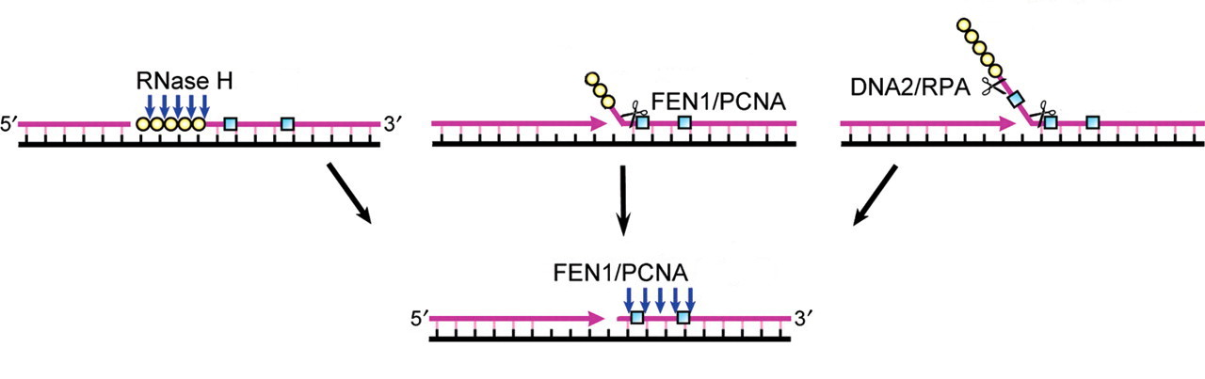
Replicación del DNA
Procesamiento de fragmentos de Okazaki
En los mamíferos (cuyas DNA pol carecen de la actividad de exonucleasa en sentido 5'  3') este proceso es más complejo:
1.- Una enzima llamada RNasa H2 (específica para híbridos DNA:RNA) con actividad de endonucleasa corta el extremo polimerizado del oligo de RNA.
2.- Una exonucleasa con capacidad 5'  3' llamada Flap endonuclease 1 (FEN1) elimina los fragmentos de RNA.

Slide 22
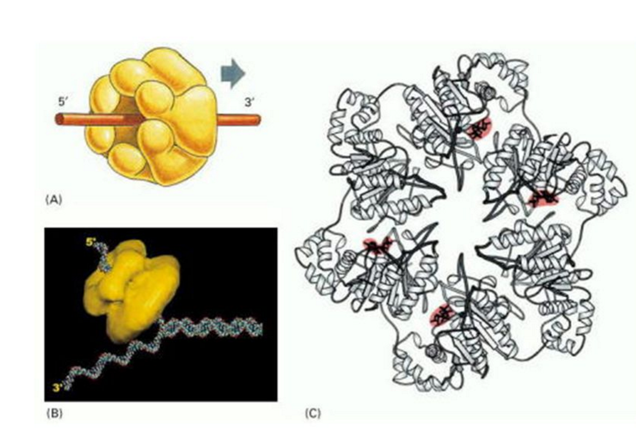
Replicación del DNA
Helicasas
Varios procesos biológicos requieren de su actividad (Replicación, transcripción, recombinación, reparación, etc).
Existen varios tipos de helicasas (más de 14 en E. coli y alrededor de 24 en los humanos).
Las helicasas adoptan distintas estructuras y estados de oligomerización.
Las helicasas tipo DnaB (procariotas) forman hexámeros, pero otras helicasas realizan sus funciones como monómeros o dímeros.

Slide 23
Replicación del DNA
Girasas
Al igual que otras proteínas esenciales para la vida, son estructuras filogenéticamente conservadas.
En base a la presencia de motifs (epítopes o regiones específicas de las proteínas), se dividen en 5 superfamilias.

Slide 24
Replicación del DNA
SSDBP – Single-stranded DNA binding proteins
Single-strand Binding Protein (SSB) estabilizan la cadena de DNA desnaturalizada por la helicasa para evitar su hibridización nuevamente.
Son proteínas monoméricas de agregación cooperativa.
Agregación cooperativa = la unión de una favorece la unión de otras.
Una vez que una SSB se ha unido al DNA, las SSB restantes fácilmente se unen al mismo hasta ocupar su totalidad.
Las SSB NO PUEDEN ABRIR EL DNA, esto requiere de la acción de la helicasa.

Slide 25
Replicación del DNA
Modelo de DNA pol III
La holoenzima (900 kD):
Coro catalítico
Subunidad α responsable de la actividad sintética.
La subunidad ε actividad exonucleasa 3'  5'.
La subunidad θ estabiliza la actividad de ε
Componente de procesividad (Clamp β)
Cargador del Componente de procesividad (Clamp loader, Subuniad γ).
Incluye a la subunidad γ,
La subunidad δ y δ¹,
La subunidad χ,
La subunidad ψ,
Componente dimerizante (Subunidad τ, responsable de la dimerización de coros).

Slide 26
Replicación del DNA
Modelo en Trombón
DNA polimerasa en la horquilla de replicación
Tres componentes esenciales del replisoma:
1.- Helicasa (DnaB)
2.- Primasa (DnaG)
3.- Dímero de DNA polimerasa III
Helicasa se monta en una cadena de ssDNA abriendo el dúplex de DNA y jalando a polimerasas
Girasa alivia super-embobinamiento por delante de helicasa (no mostrada en esta figura).
La extensión de la cadena líder ocasiona una asa por delante de la DNA polimerasa correspondiente a la cadena retardada.
Asa por delante de helicasa dá lugar al modelo en trombón.

Slide 27
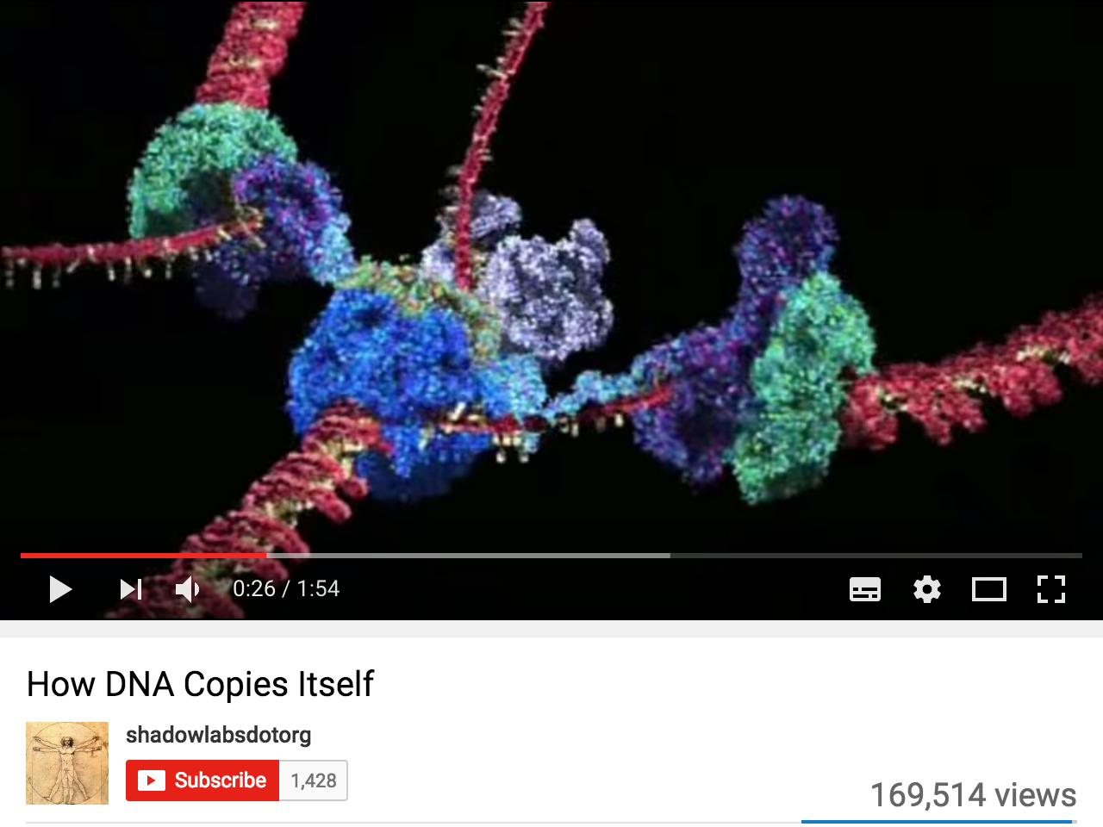
Replicación del DNA
Modelo en Trombón

Slide 28
Replicación del DNA
Regulación de la iniciación Procariotas
La replicación debe ocurrir una sola vez por cada división celular.
La metilación de secuencias GATC del sitio de origen regula la iniciación procariota.
OriC en E. coli posee 11 repeticiones de GATC que son metiladas por la Desoxiadenosinmetilasa (DAM).
Islas GATC de OriC tras la replicación se encuentran hemimetiladas.
SeqA posee mayor afinidad por origen hemimetilado y se le une fijándolo a la membrana procariota.
SeqA también parece estar involucrado en la segregación de ambos cromosomas.

Slide 29
Replicación del DNA
Regulación de la iniciación Eucariota
El Factor de Licenciamiento Nuclear (NLF) localizado en el núcleo activa origenes de replicación y permita el disparo de replicones.
NLF es consumido durante la replicación por lo que no puede volver a activar replicones.
Al final de la PROFASE ocurre la cariorexis (disrupción nuclear) para permitir segregación lo que permite la entrada del NLF para volver a activar los orígenes.
Tras la reconstitución nuclear (al final de la TELOFASE) los nuevos nucleos tienen suficiente NLF para sobrellevar otra ronda replicativa.

Slide 30
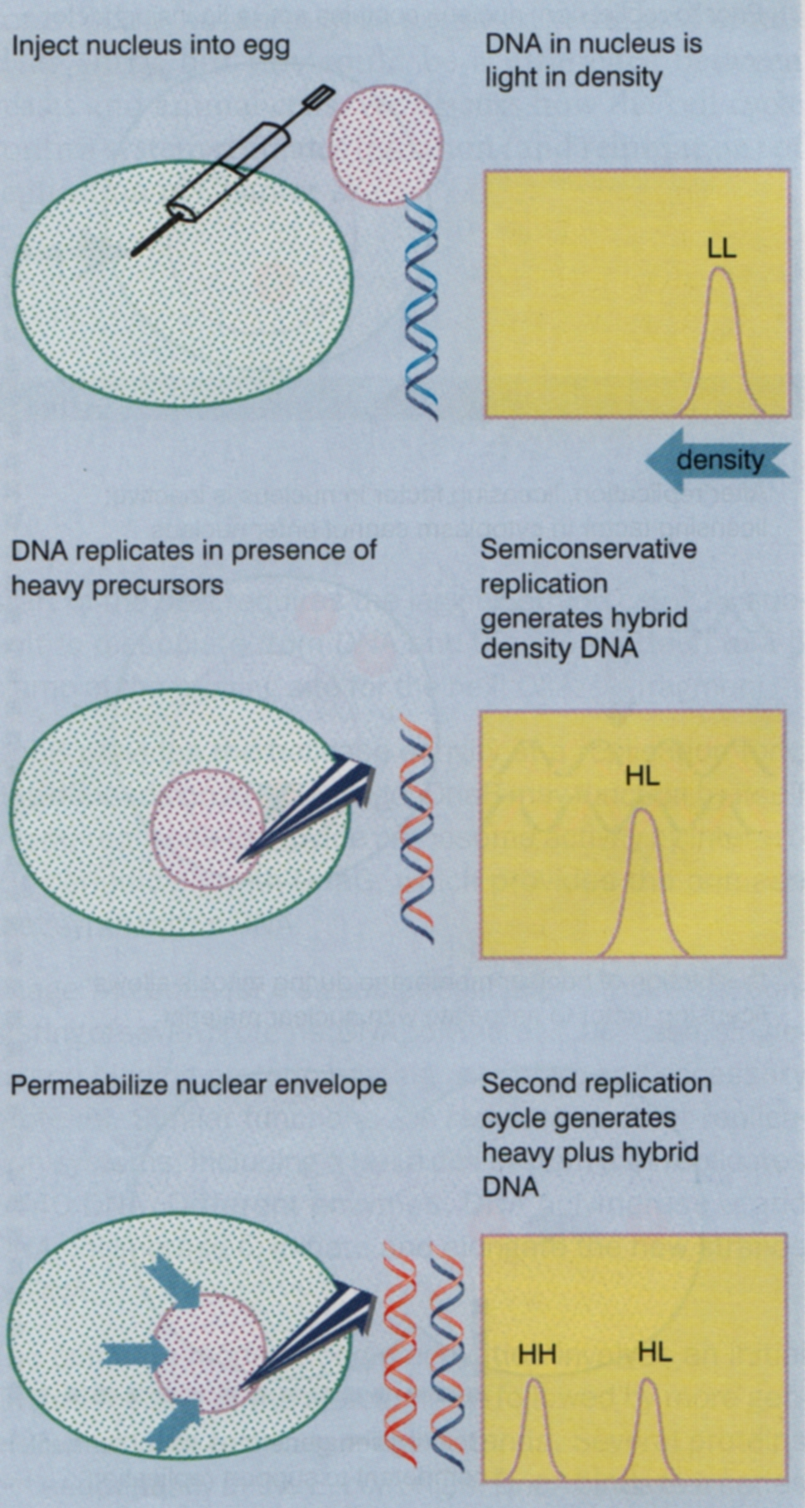
Replicación del DNA
Regulación de la iniciación Eucariota

Slide 31
Replicación del DNA
Regulación de la iniciación Eucariota
Si la integridad de la membrana nuclear no ha sido comprometida, el DNA no se podrá replicar nuevamente.
Si en cambio, se permeabiliza la membrana nuclear (o desinhibe), la membrana se disuelve y permite un nuevo ciclo de replicación (ulteriormente).
Esto hace pensar que las reservas para la replicación que guarda el oocito de Xenopus residen en el citoplasma y que son consumidas con cada ciclo replicativo del interior del núcleo = efectivamente permitiendo solamente un solo evento replicativo con cada división celular.
A este factor se le denominó Factor de licencia replicativa o Factor permisible.

